Slide 1
React Native源码分析
React Native核心技术
陈进发 2022-09-28

Slide 2
React Native : Lean Once, Debug Anywhere
React.js : Learn Once, Write Anywhere

Slide 3
目录
导航图
项目结构
java与javascript互操作
启动流程
渲染机制

Slide 4
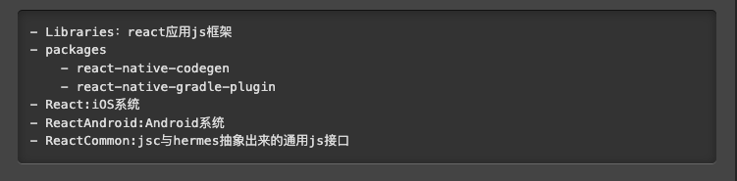
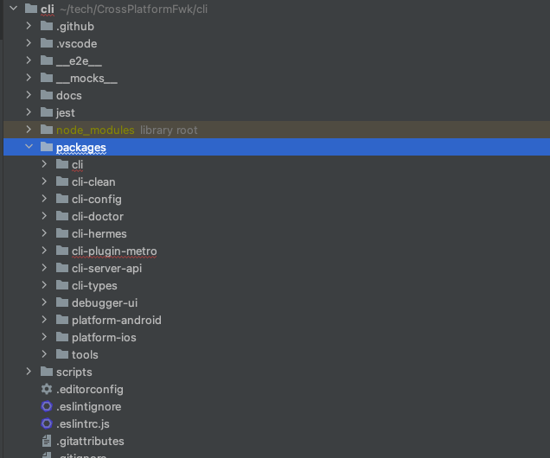
项目结构
React Native项目
react-native-community/cli 项目

Slide 5
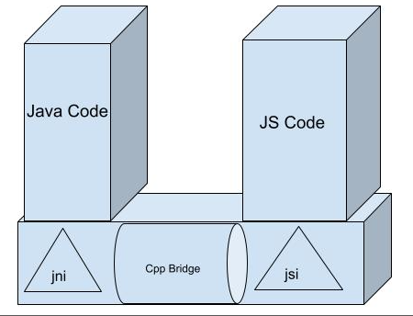
Java 与 JavaScript 互操作
通信的本质
JNI: java 与 cpp 通信
JSI：javascript 与 cpp 通信

Slide 6
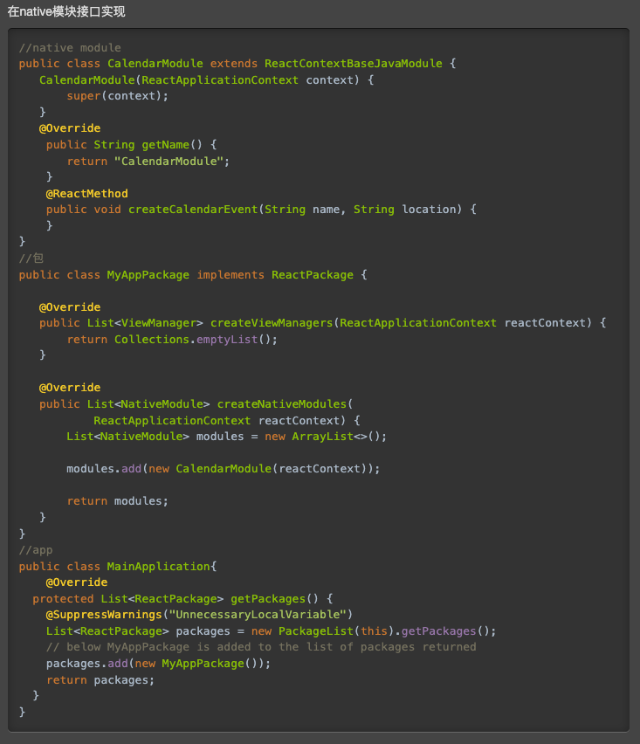
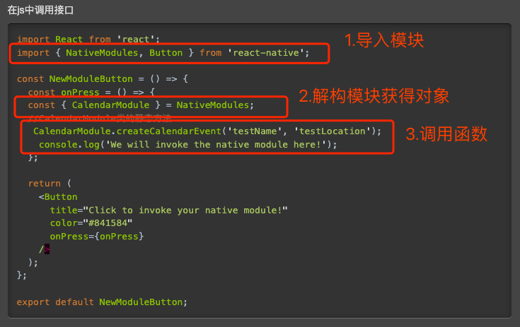
案例 JavaScript —> Java

Slide 7
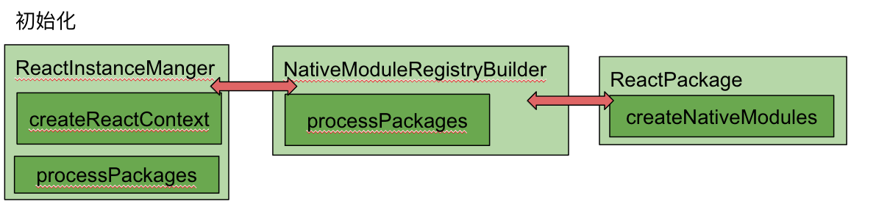
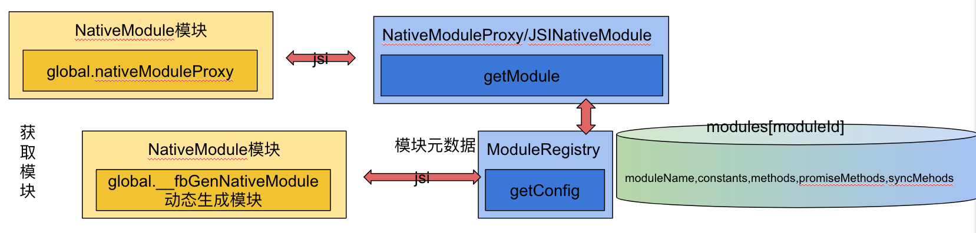
案例 JavaScript —> Java
生成模块
javascript侧生成模块
cpp层CURD模块元数据

Slide 8
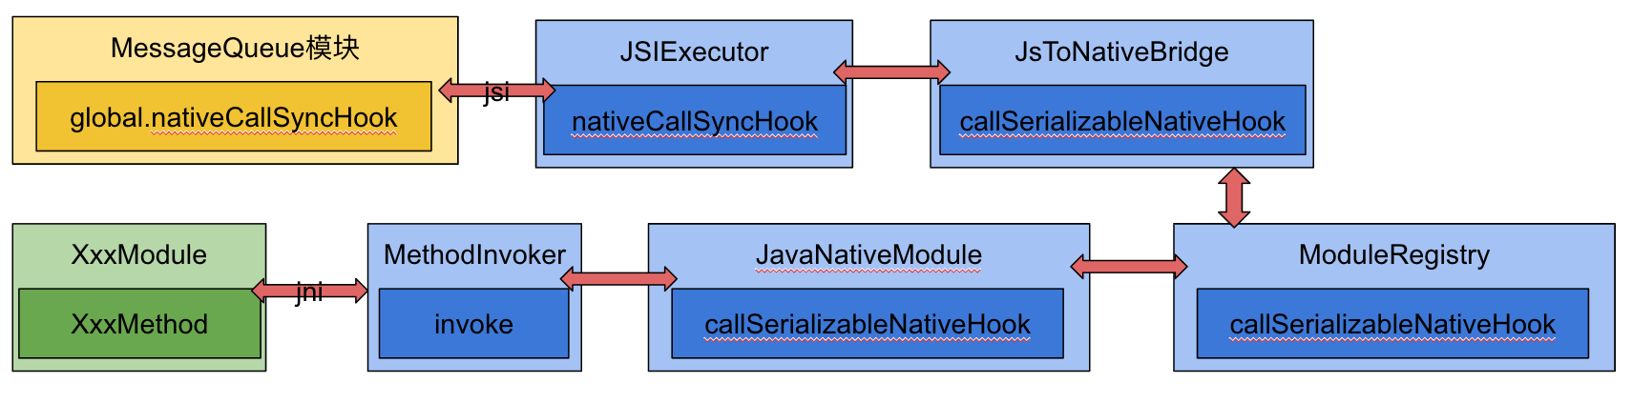
案例 JavaScript —> Java
函数调用
sync函数：线程阻塞
promise、async/wait函数：js与cpp数据交互用queue，Bridge切换mqt_native_module线程与mqt_js线程

Slide 9
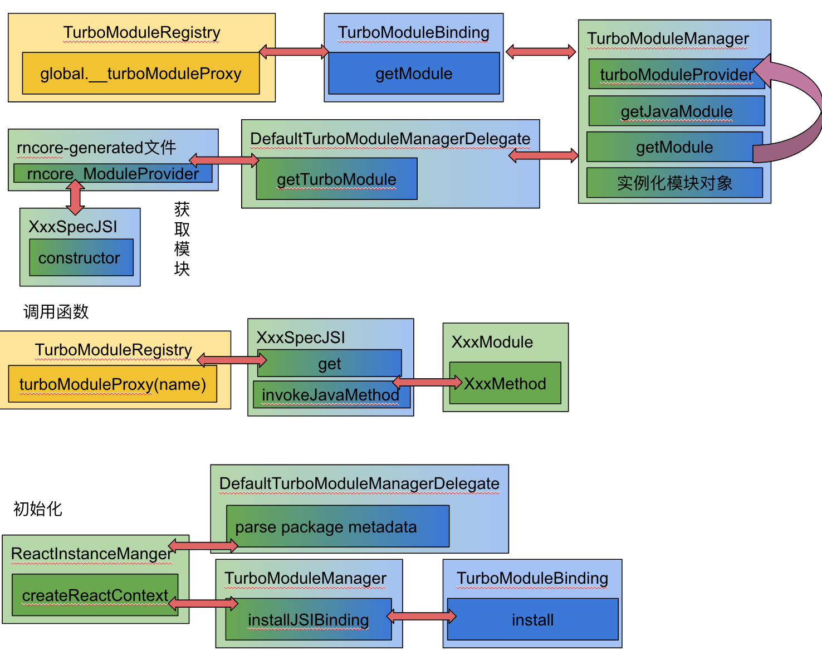
思考：
1.Turbo模块
2.Java调用JavaScript

Slide 10
启动流程
Startup
宿主Application启动
宿主Activity启动
  js bundle加载
  react应用启动

Slide 11
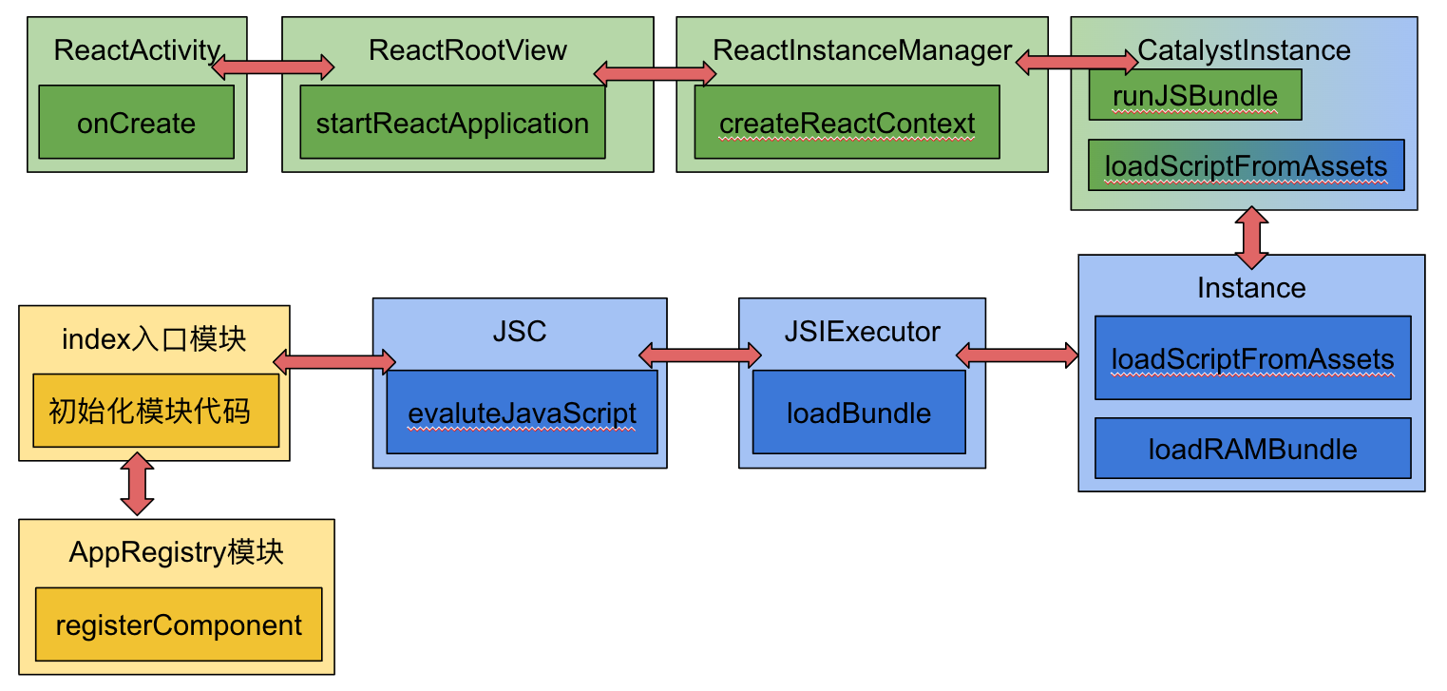
启动流程
JS Bundle加载
ReactPackage处理、模块注册
  TurboReactPackage：按需加载模块
  CompositeReactPackage：立即加载模块
Bundle
  plain bundle:全部加载
  ram bundle：加载使用的部分
  hbc bundle：Hermes引擎支持

Slide 12
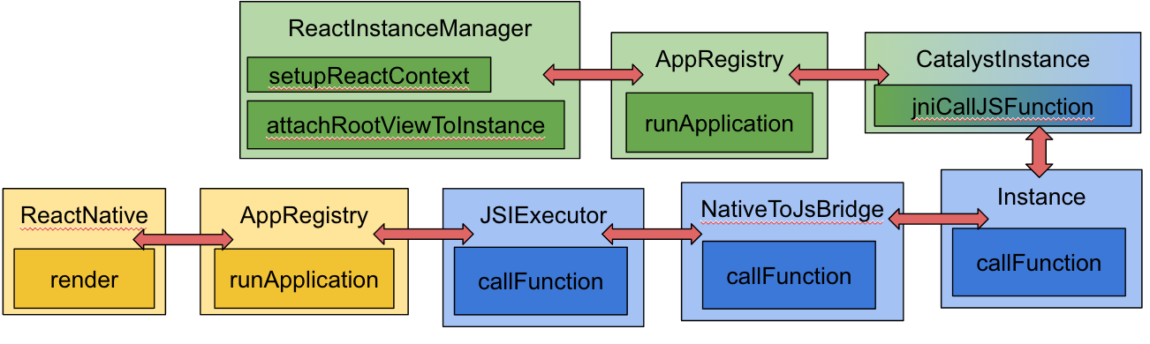
启动流程
React应用启动
AppRegistry：java动态代理，实现java调用javascript

Slide 13
渲染机制
名词解释
渲染器renderer：React的渲染器有React DOM、React Native、Ink
渲染流水线pipeline：pipeline 的原义是将计算机指令处理过程拆分为多个步骤，并通过多个硬件处理单元并行执行来加快指令执行速度
渲染流水线三个重要阶段phase： 渲染(render)、提交(commit)、挂载(mount)
线程模型：UI线程、JS线程、BG线程(布局)
React Native 渲染器(Fabric Renderer)在多个线程之间分配渲染流水线（render pipeline）任务

Slide 14
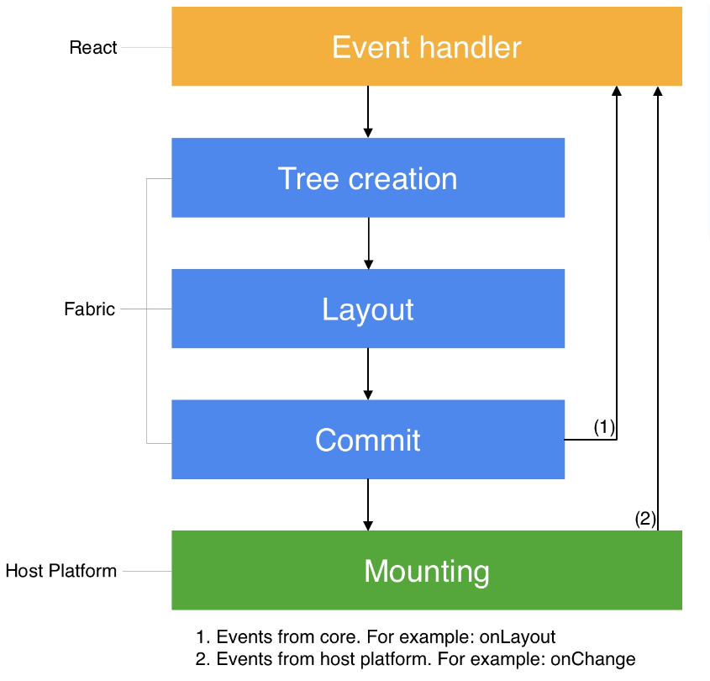
渲染机制
Renderer
初代Renderer
Fabric Renderer

Slide 15
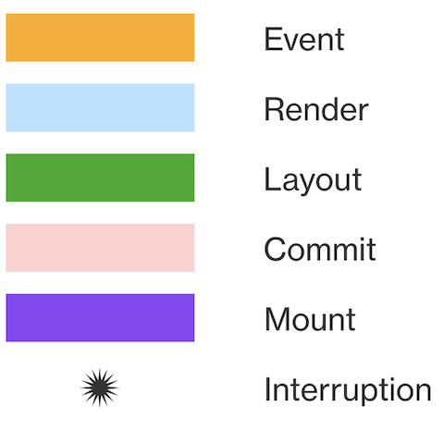
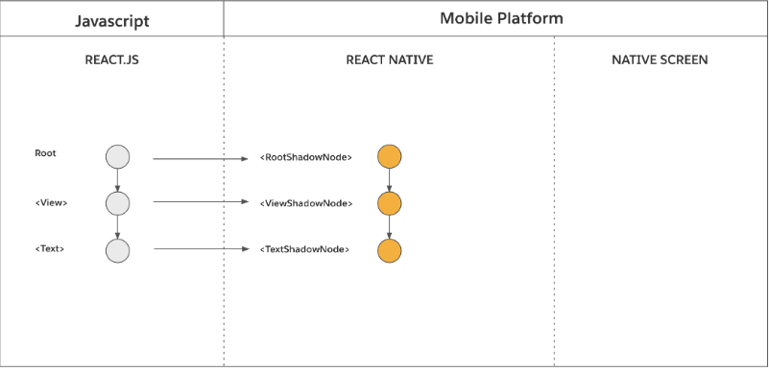
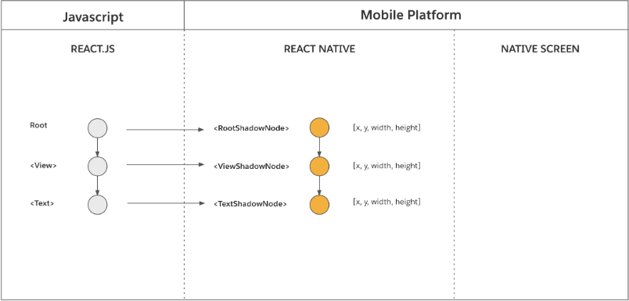
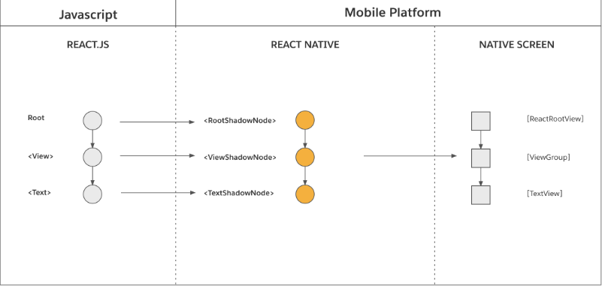
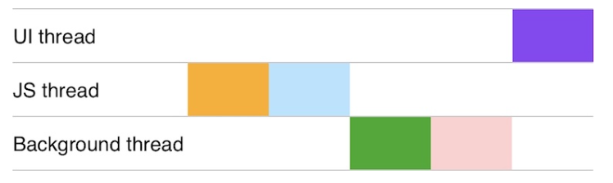
React应用初次渲染
初代Renderer

Slide 16
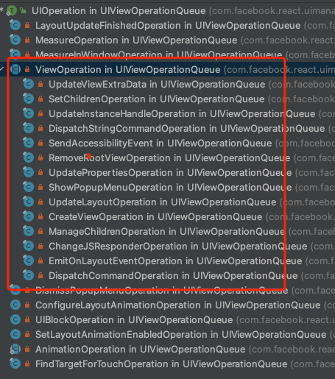
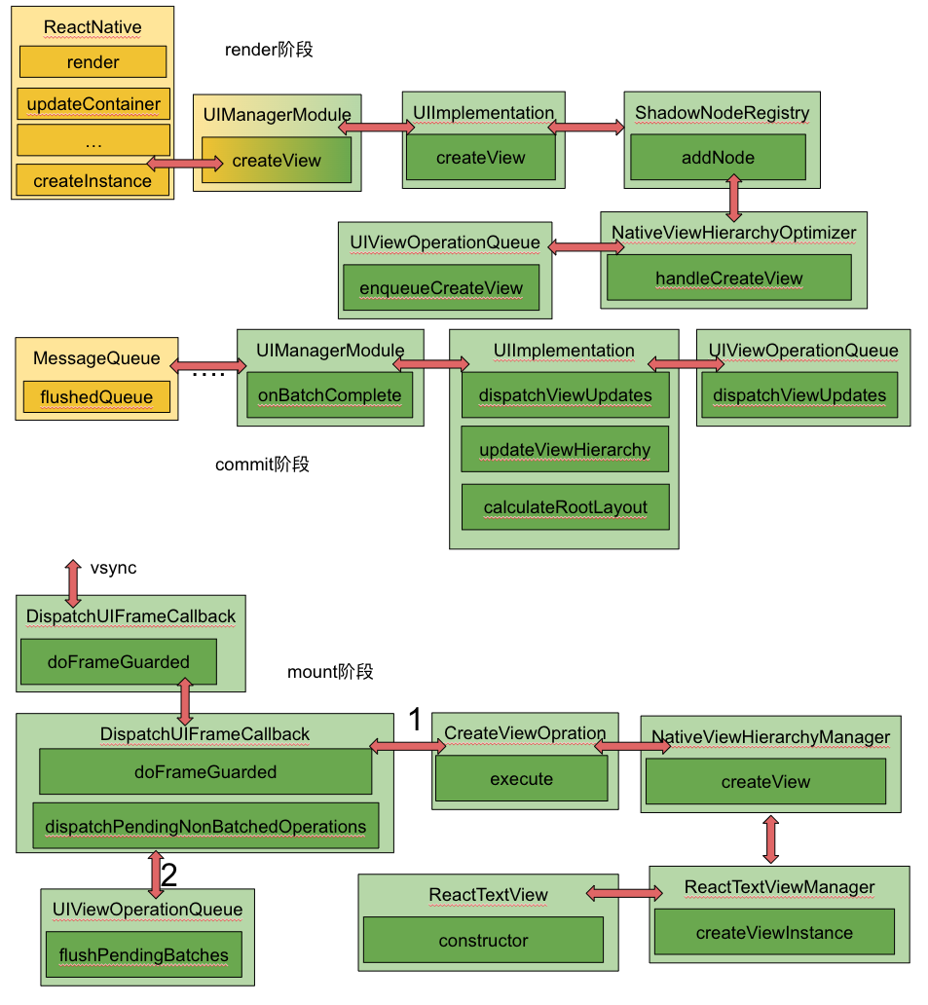
React应用初次渲染
初代Renderer

Slide 17
渲染机制
Fabric Renderer
React应用初次渲染
React状态更新

Slide 18
React应用初次渲染
渲染

Slide 19
React应用初次渲染
提交

Slide 20
React应用初次渲染
挂载

Slide 21
Ending

